Slide 1
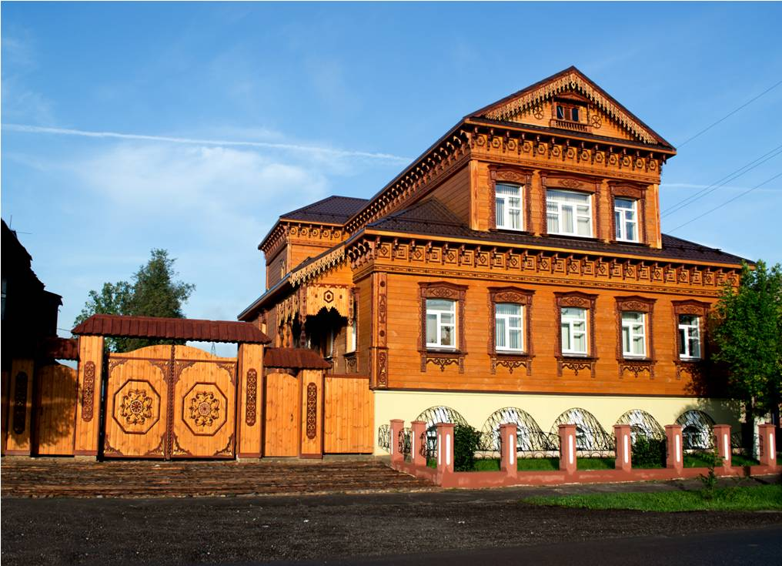
Музейно-выставочный комплекс «Княжий Двор»
Открытие музея состоялось 23 августа 2013 года

Slide 2
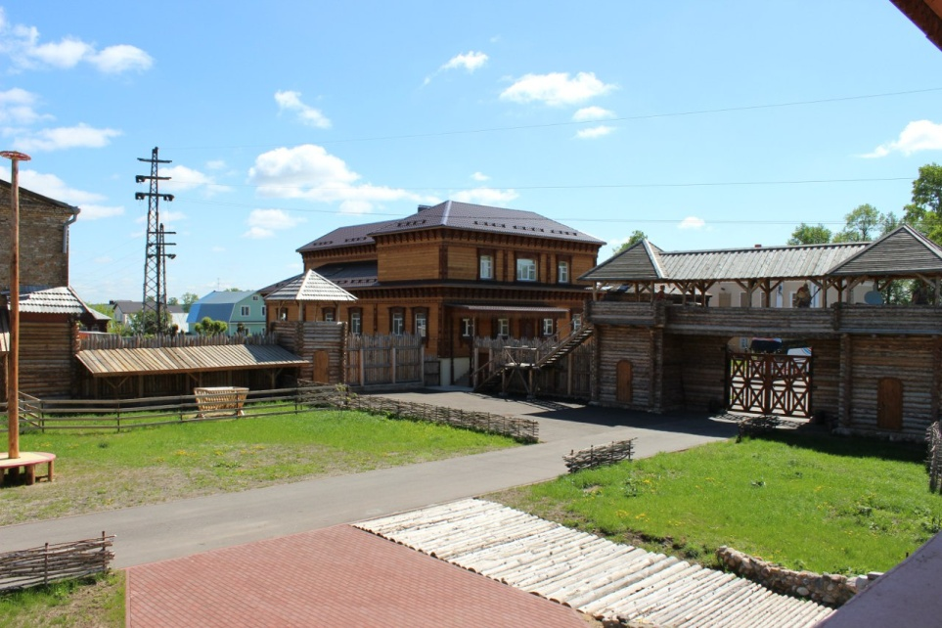
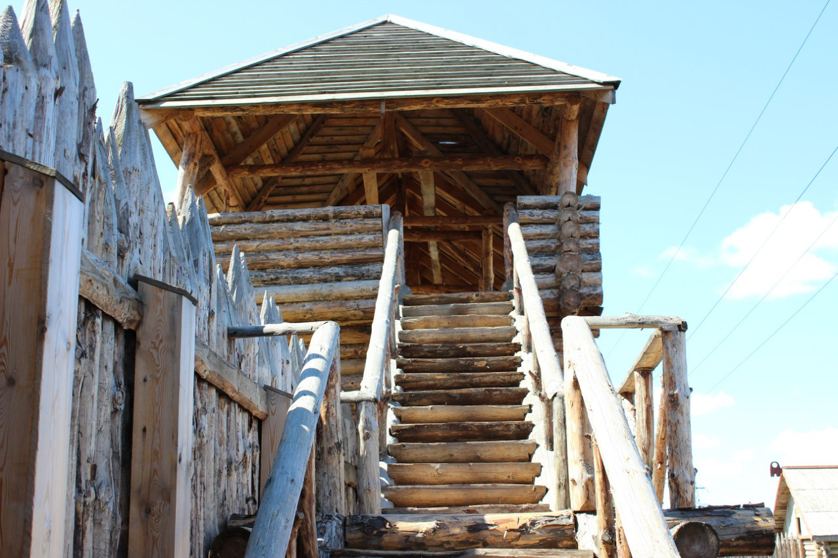
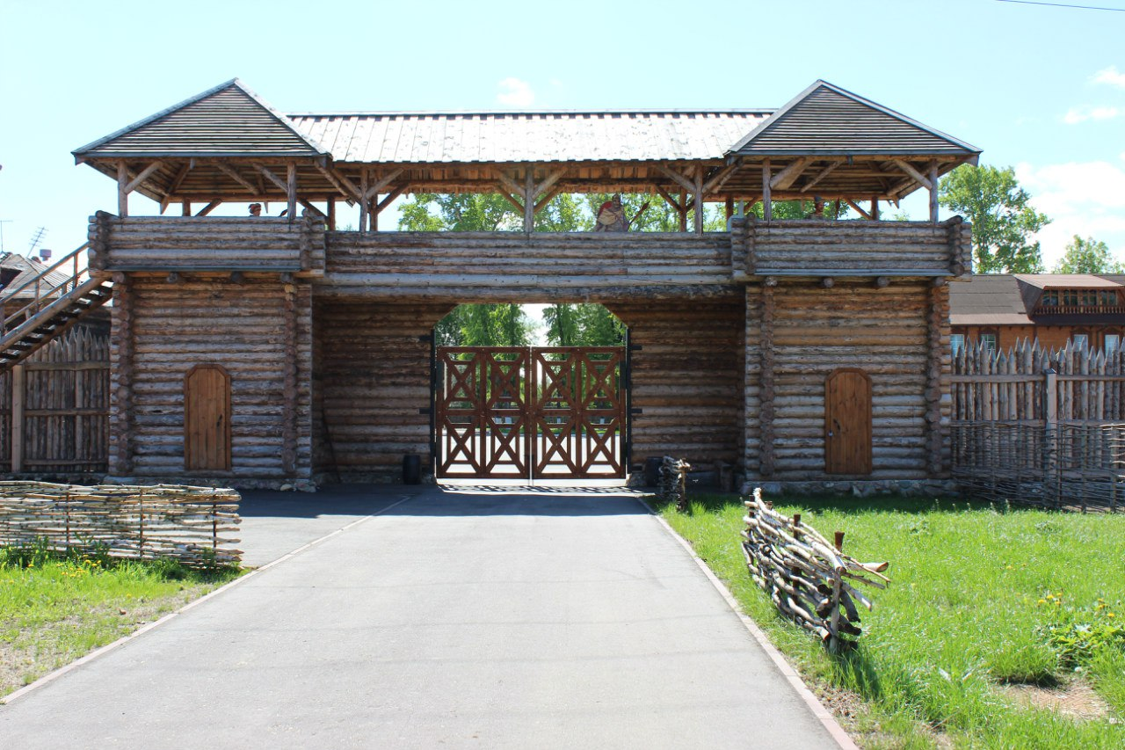
Музейно-выставочный комплекс
«Княжий Двор»
Территория музейного комплекса включает в себя архитектурную реконструкцию зданий и сооружений времен княжения святого благоверного князя Даниила Московского.

Slide 3
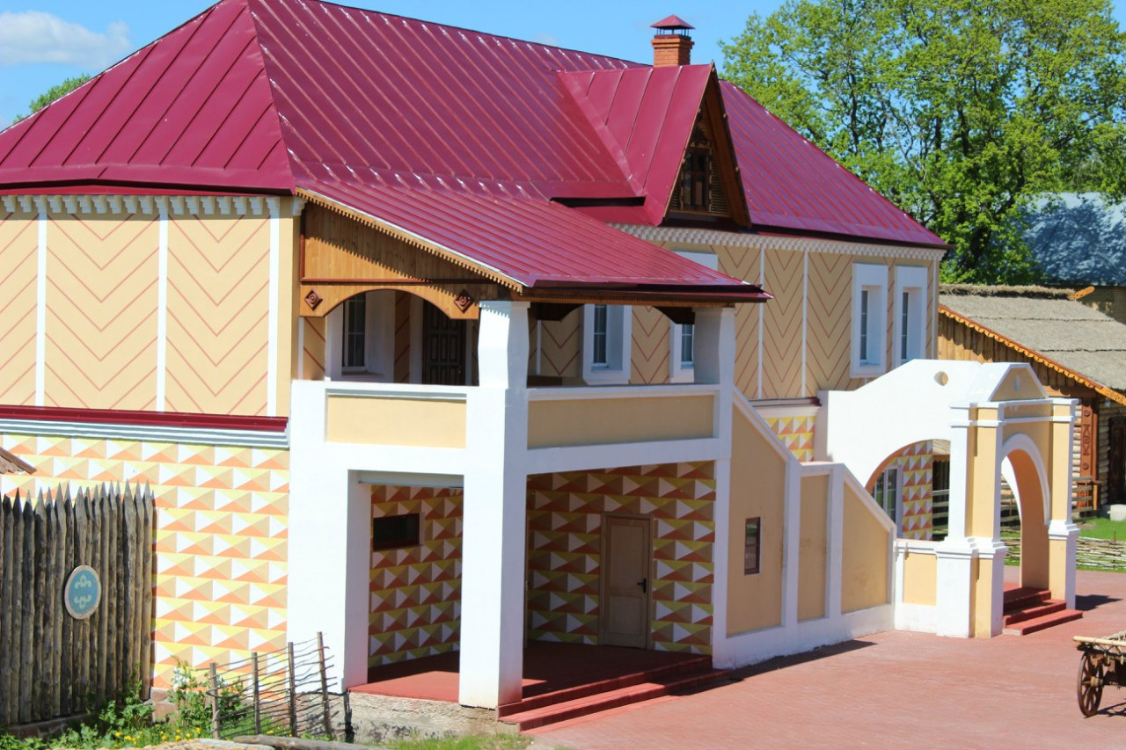
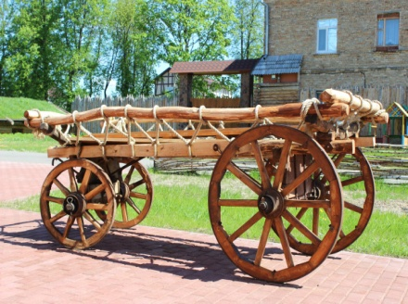
Музейно-выставочный комплекс «Княжий Двор»

Slide 4
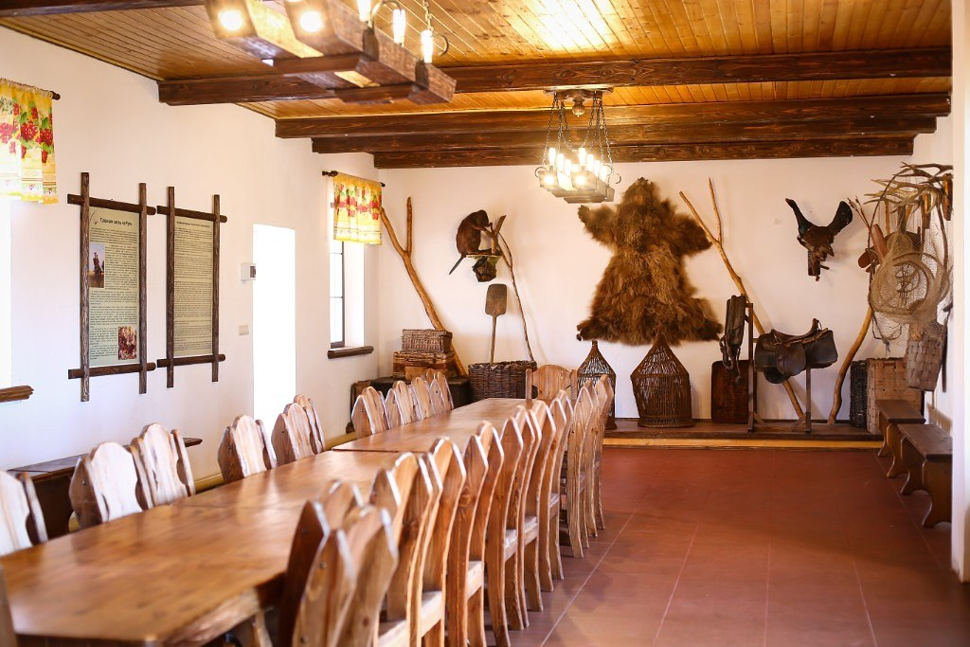
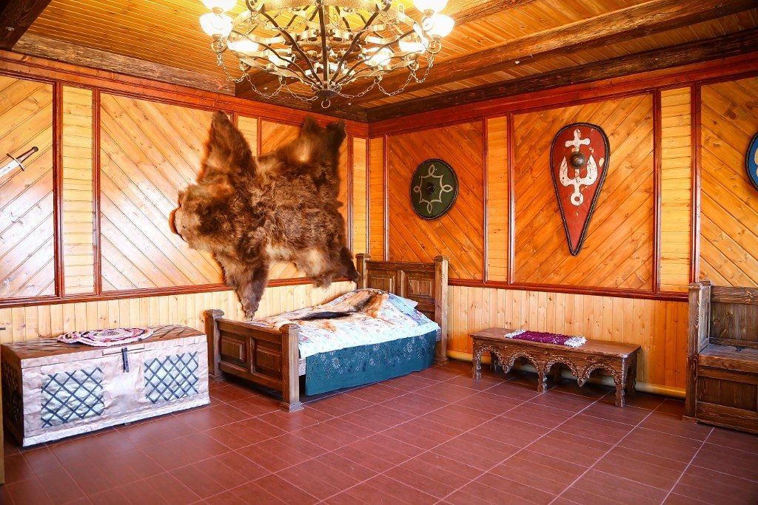
Музейно-выставочный комплекс «Княжий Двор»
Экспозиция «Традиции охоты в Куньей волости»

Slide 5
Музейно-выставочный комплекс «Княжий Двор»
Основные экспозиции музея:
Экспозиция - панорама военно-исторической реконструкции событий Отечественной войны 1812 г., проходивших на территории Вохонской волости Богородского уезда Московской губернии
«Бой при р. Вохна».

Slide 6
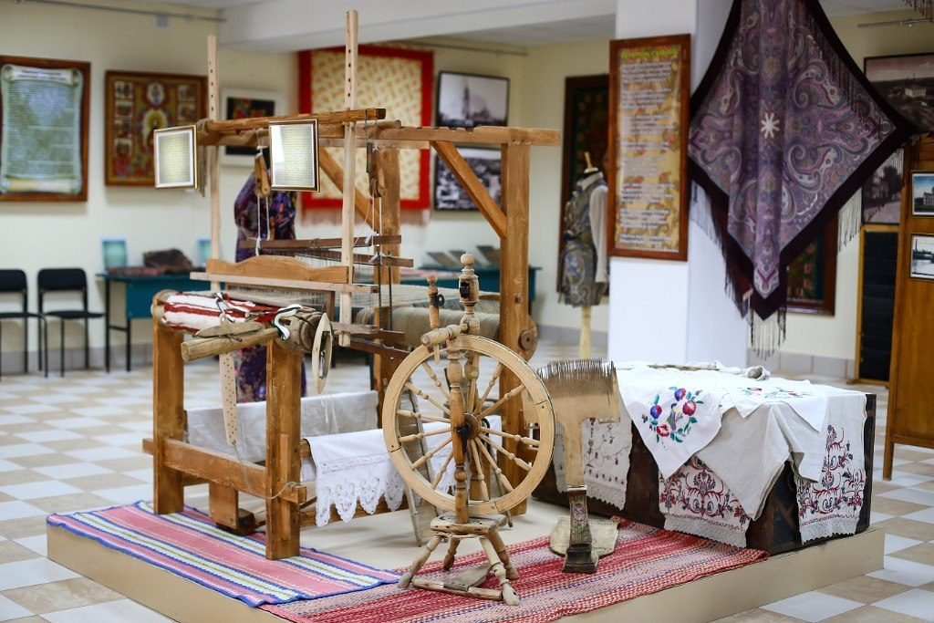
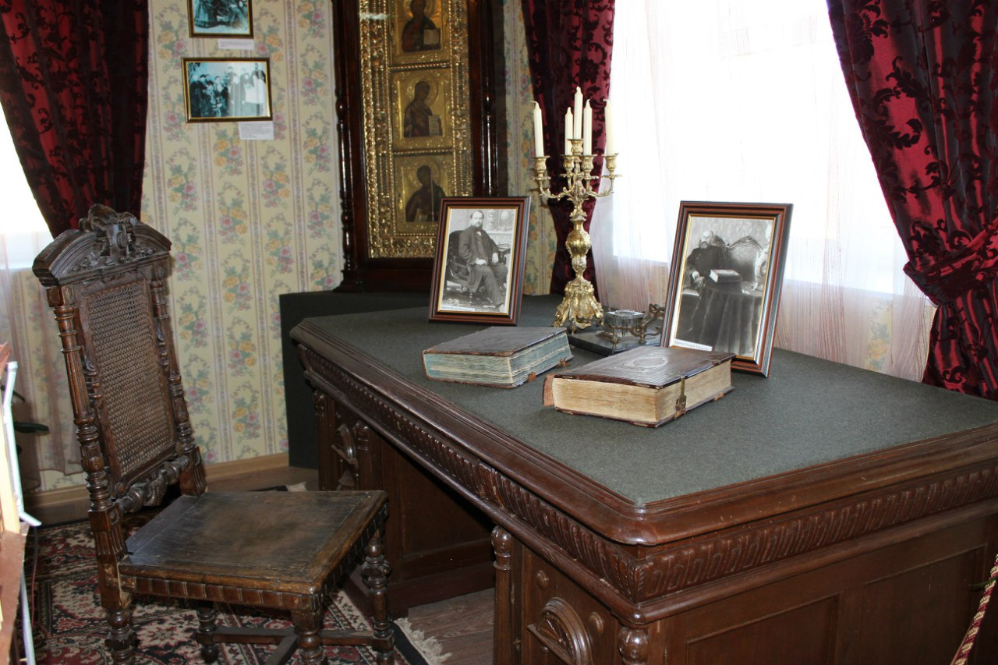
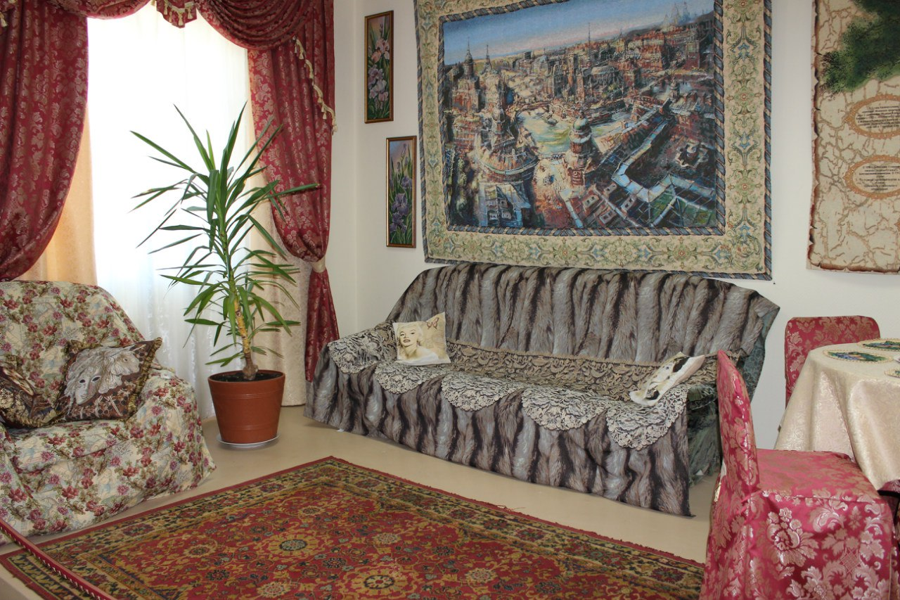
Музейно-выставочный комплекс
«Княжий Двор»
Зал истории текстильных предприятий Павлово-Посадского района: платочнонабивных и шелкоткацких.

Slide 7
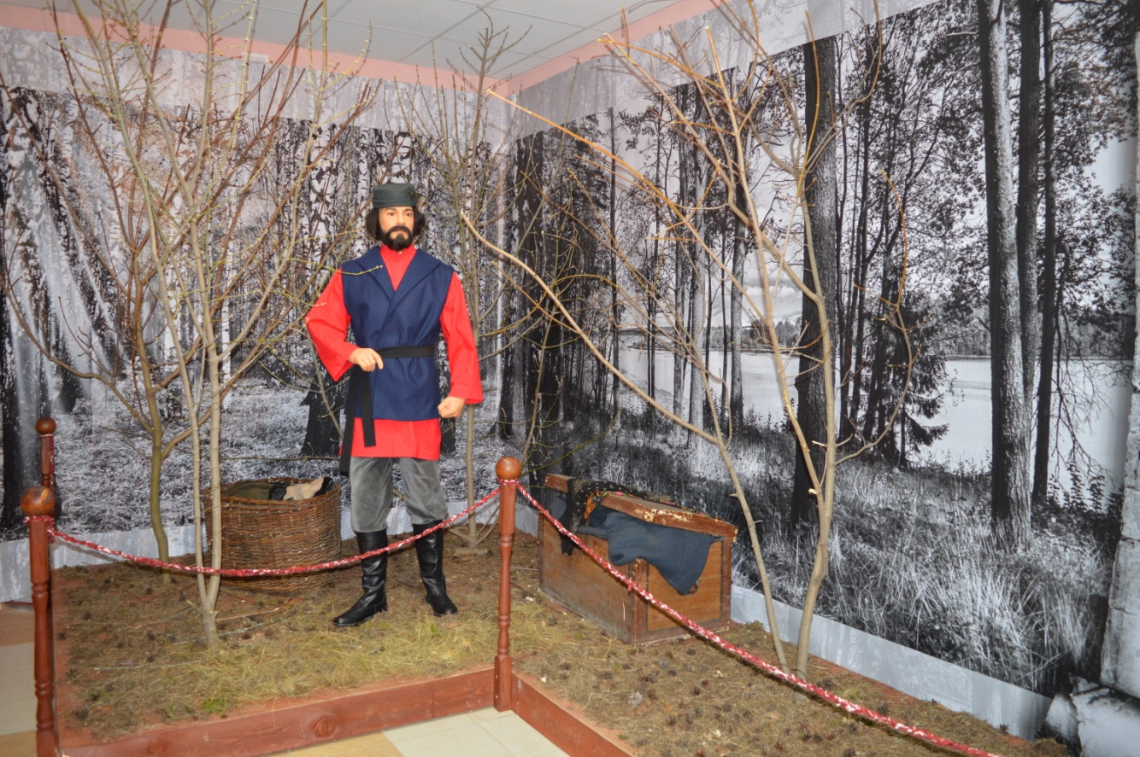
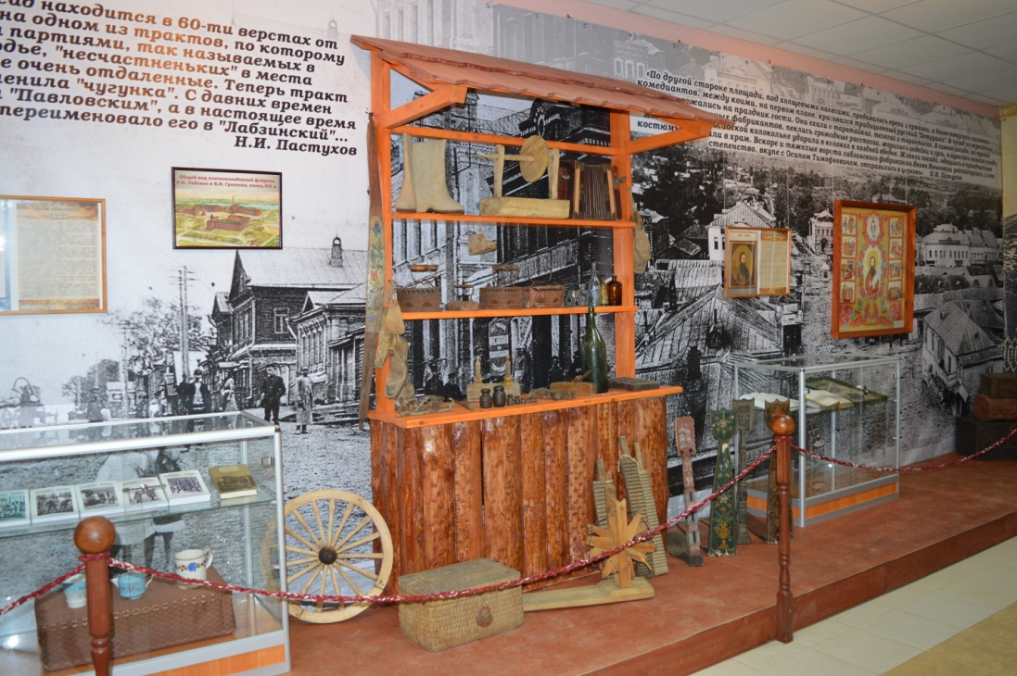
Музейно-выставочный комплекс «Княжий Двор»
Экспозиция «Литературный Павловский Посад»

Slide 8
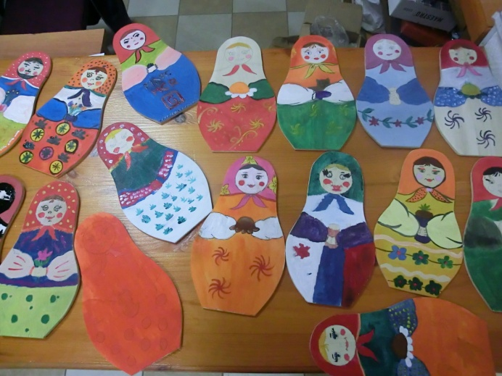
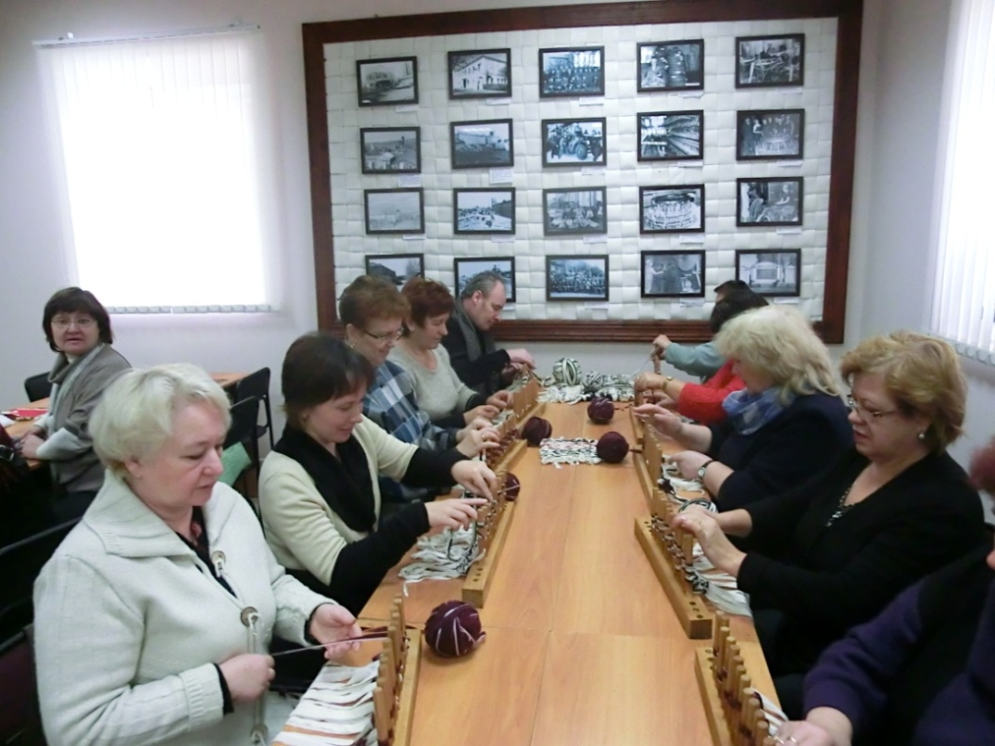
Музейно-выставочный комплекс «Княжий Двор»
Наши
мастер-классы

Slide 9
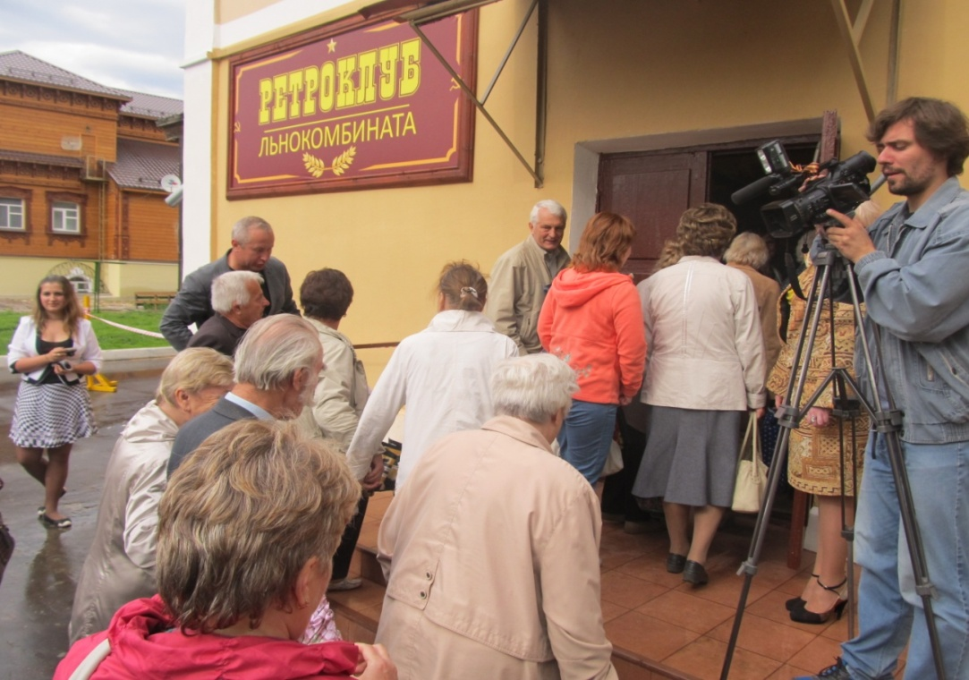
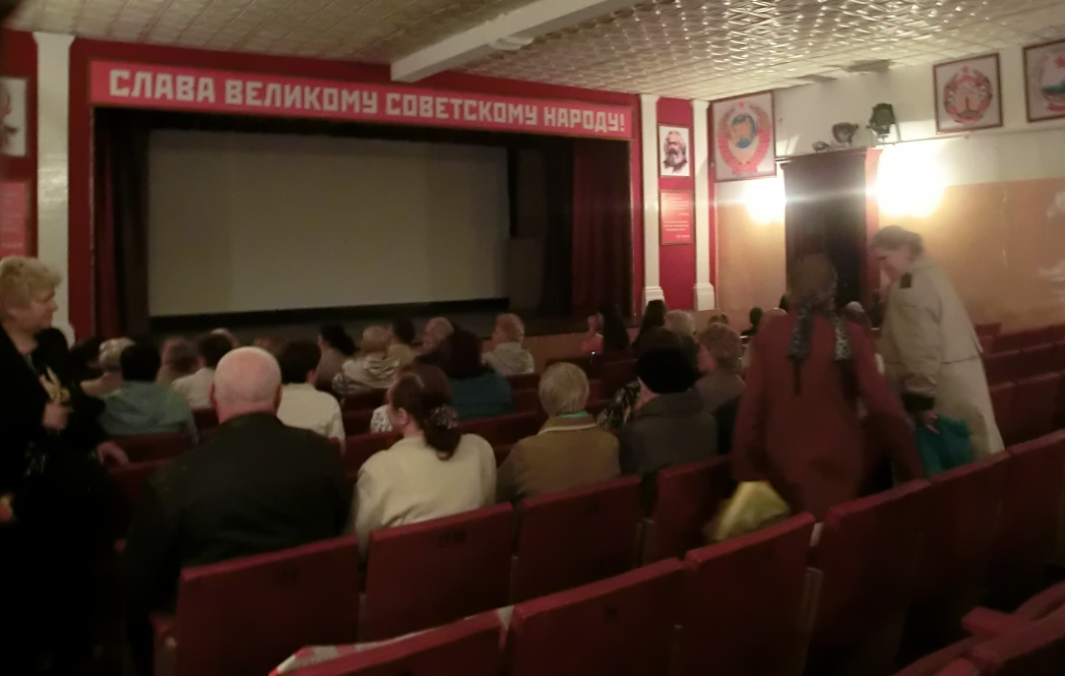
Музейно-выставочный комплекс «Княжий Двор»
Музейная экспозиция: «Ретроклуб»
В клубе сохранилась в хорошем состоянии старая советская киноаппаратура, на которой организован ретропоказ советских кинофильмов.

Slide 10
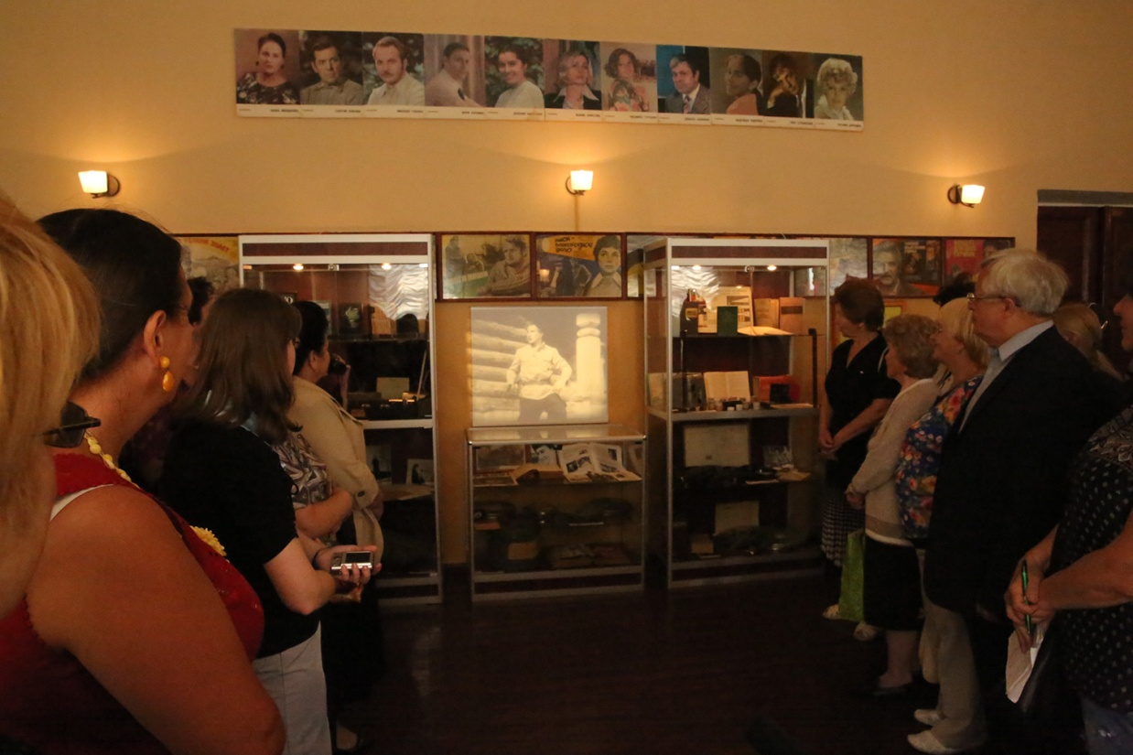
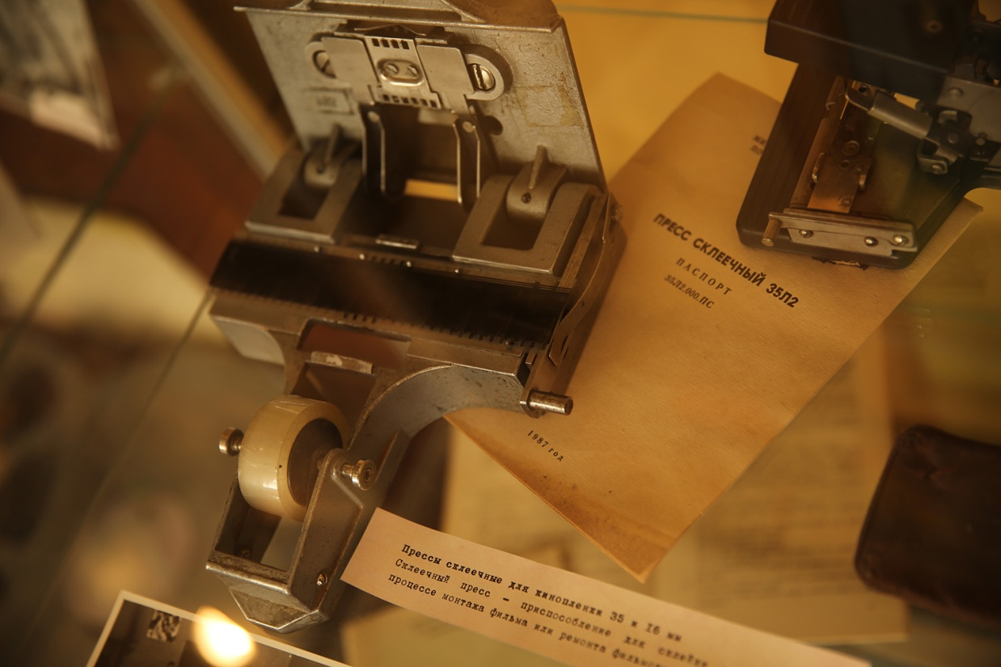
Музейно-выставочный комплекс «Княжий Двор»
«Ретроклуб»
Экспозиция «Кинематография Московской области»

Slide 11
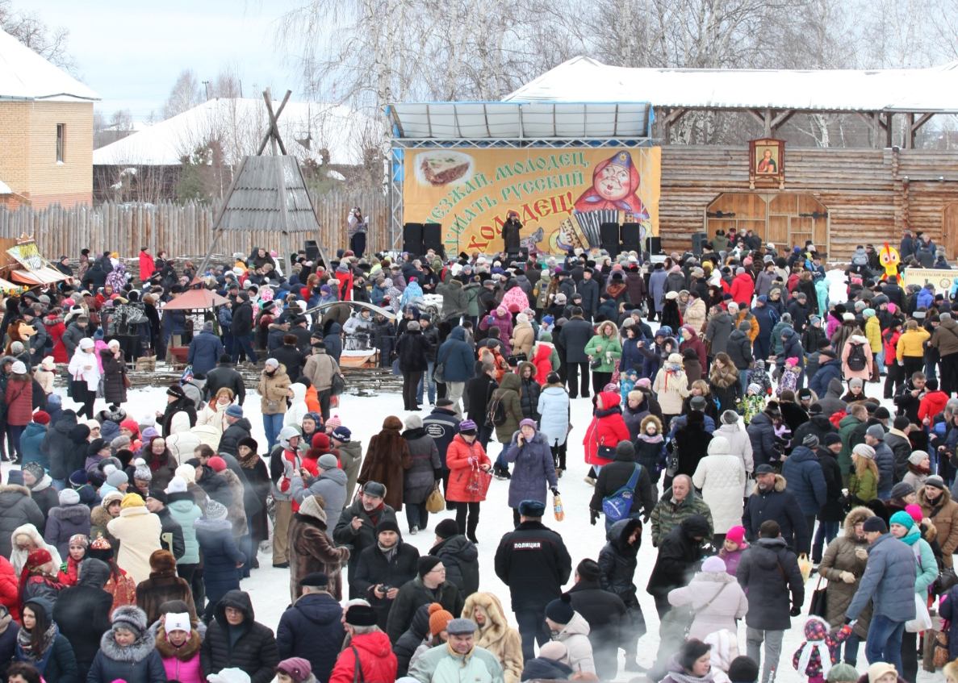
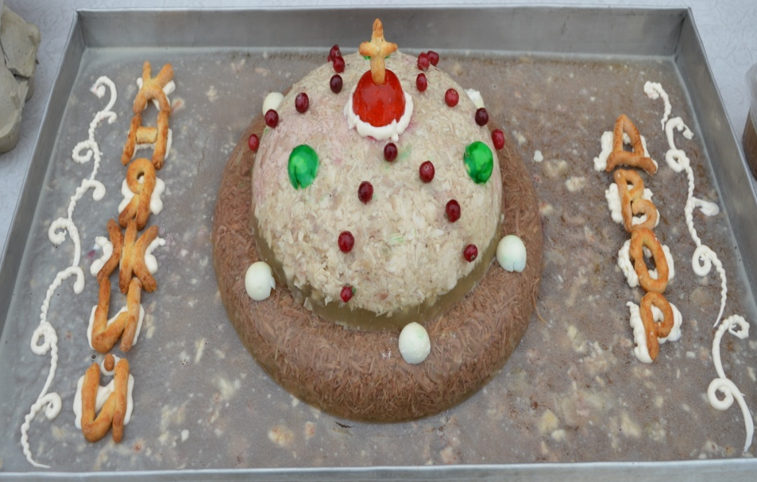
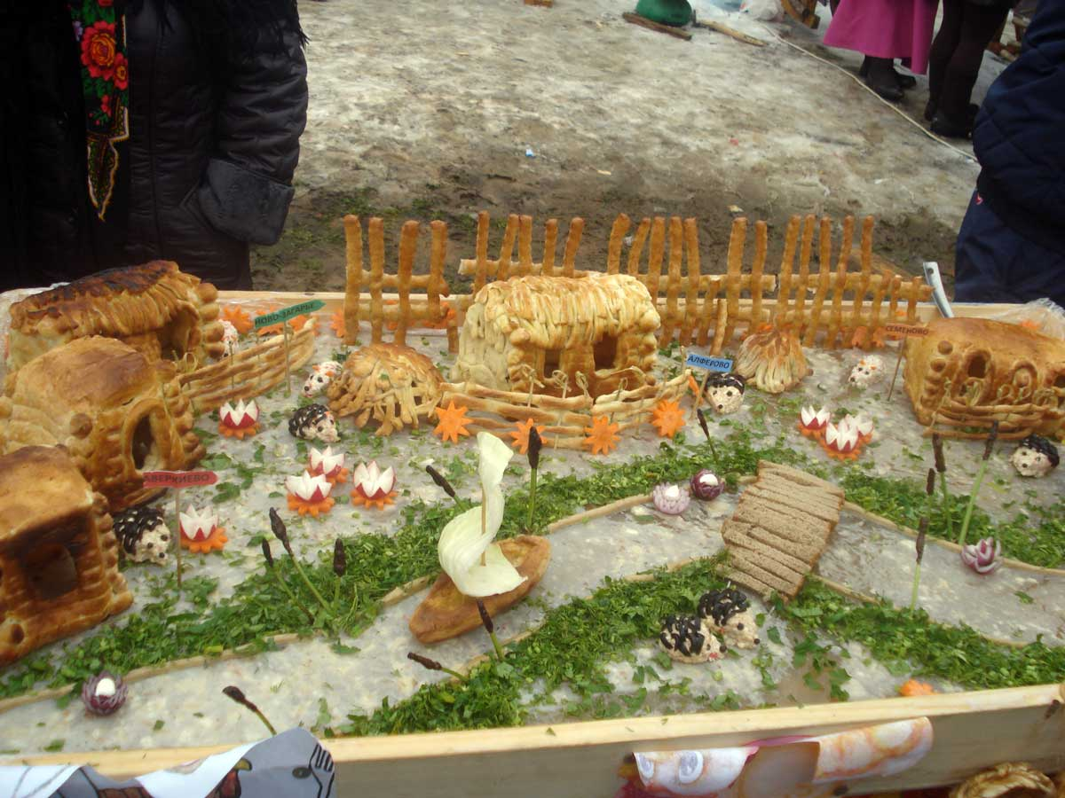
Музейно-выставочный комплекс
«Княжий Двор»
Ежегодно проводится праздник
«Русский холодец».
Приглашаем на праздник
26 января 2019 г.

Slide 12
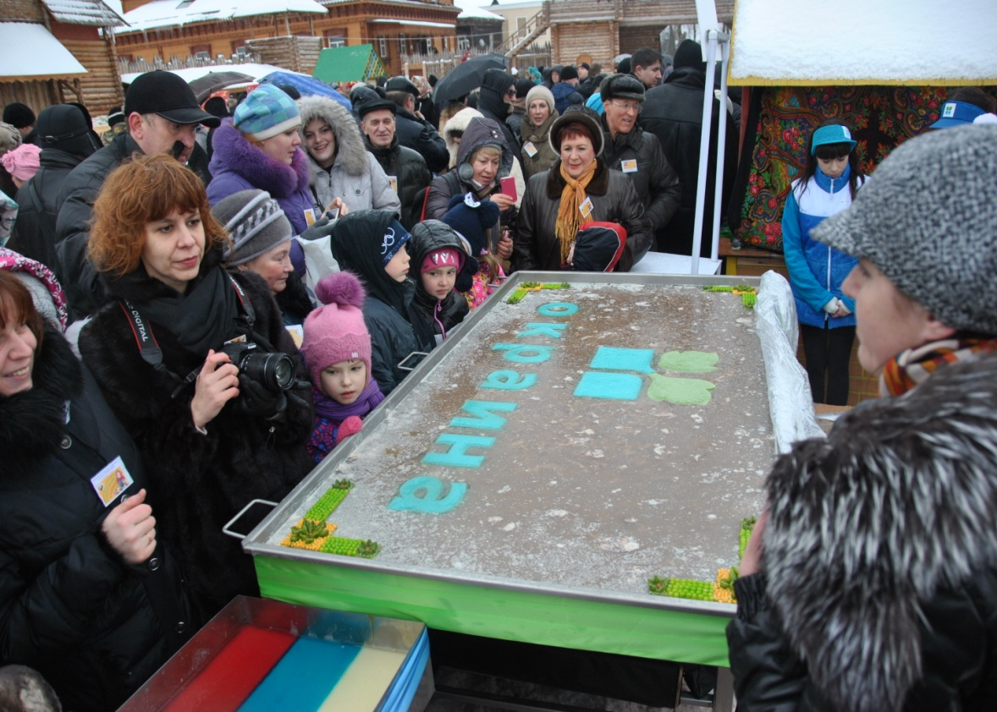
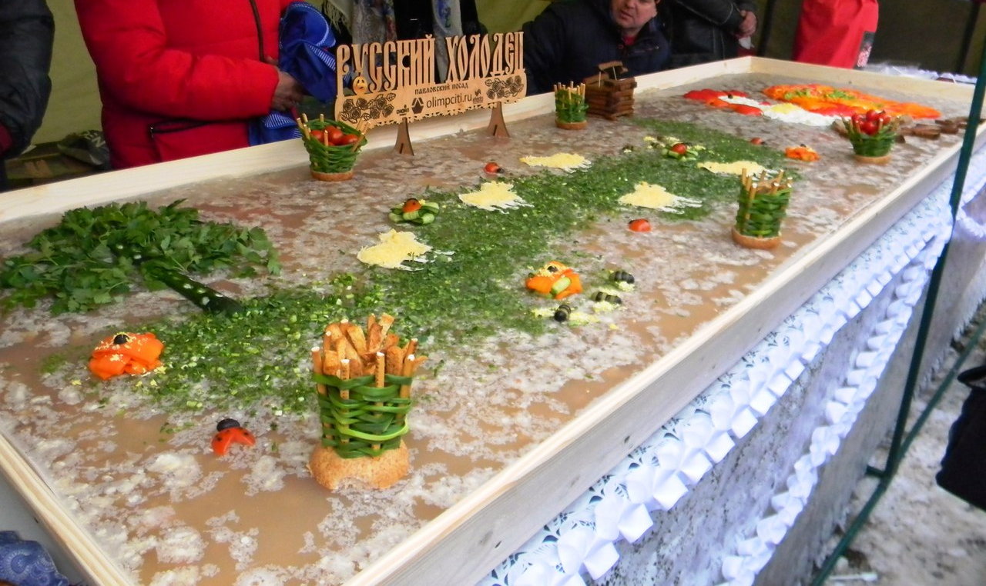
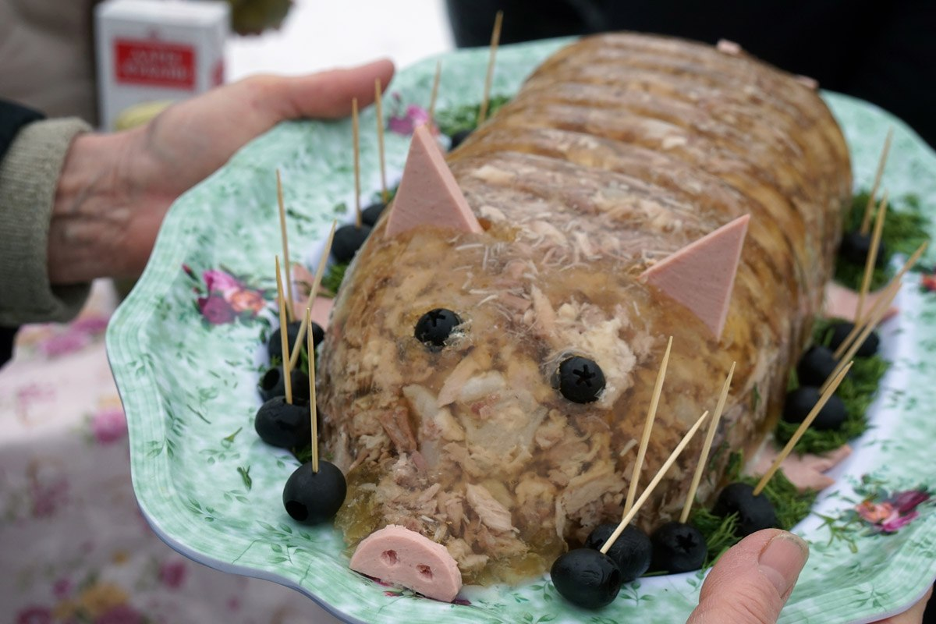
Музейно-выставочный комплекс
«Княжий Двор»
«Русский холодец»
27 января 2018 г.

Slide 13
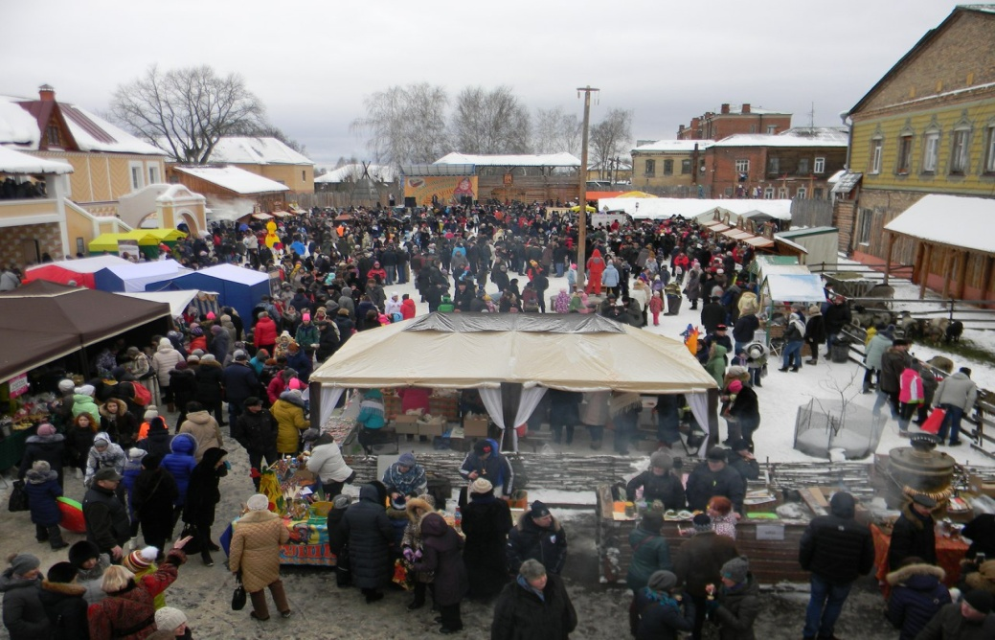
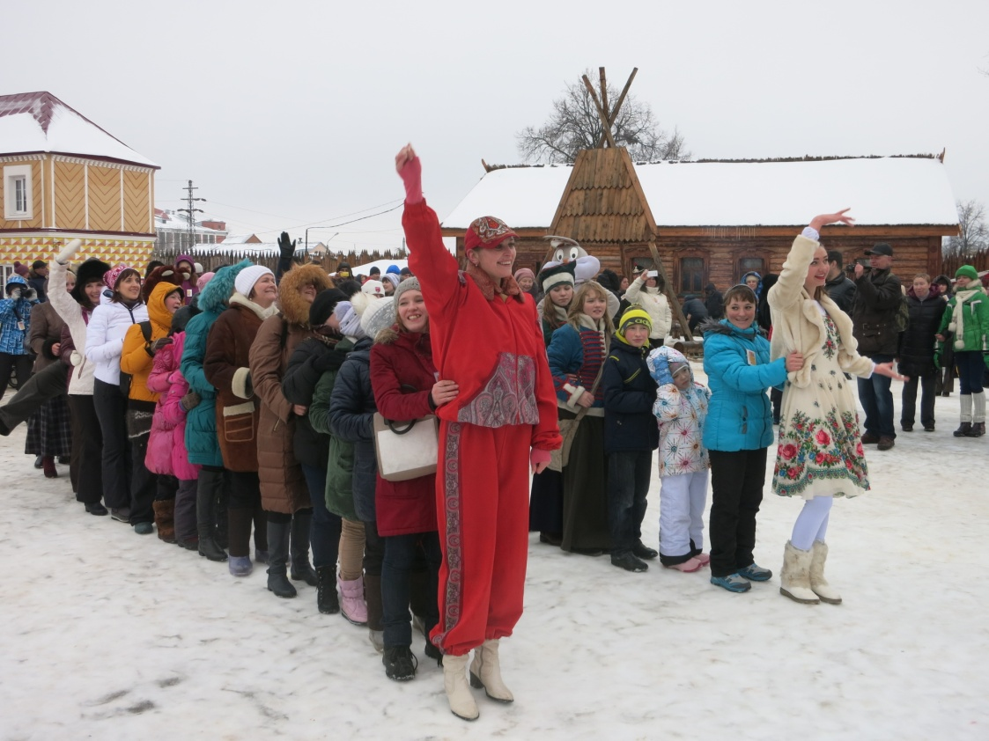
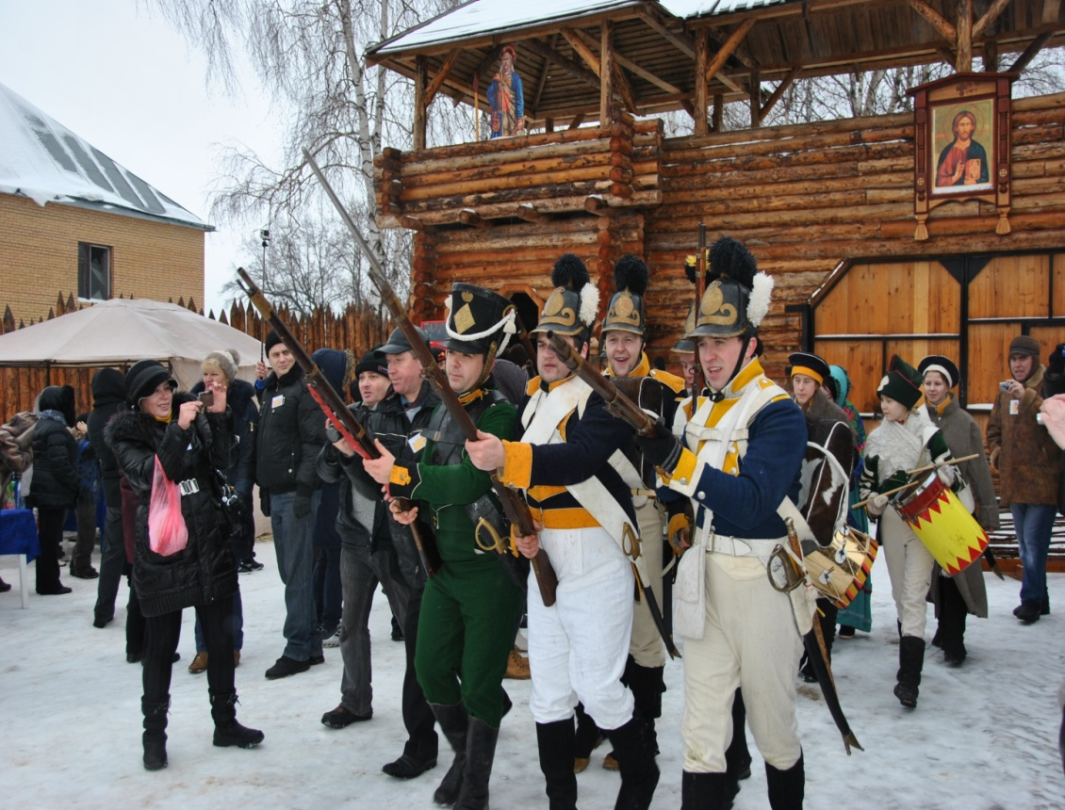
«Русский холодец» – это праздничное гуляние, игры, традиционные русские забавы, эпизоды военно-исторических реконструкций.
Музейно-выставочный комплекс
«Княжий Двор»

Slide 14
Музейно-выставочный комплекс «Княжий Двор»

Slide 15
Музейно-выставочный комплекс
«Княжий Двор»
Широкая Масленица
Каждый год музей проводит широкое масленичное гуляние с интерактивными программами для туристов. Для всех – экскурсии, мастер-классы, чаепитие с блинами!

Slide 16
Музейно-выставочный комплекс «Княжий Двор»
ГАСТРОНОМИЧЕСКИЙ ФЕСТИВАЛЬ

Slide 17
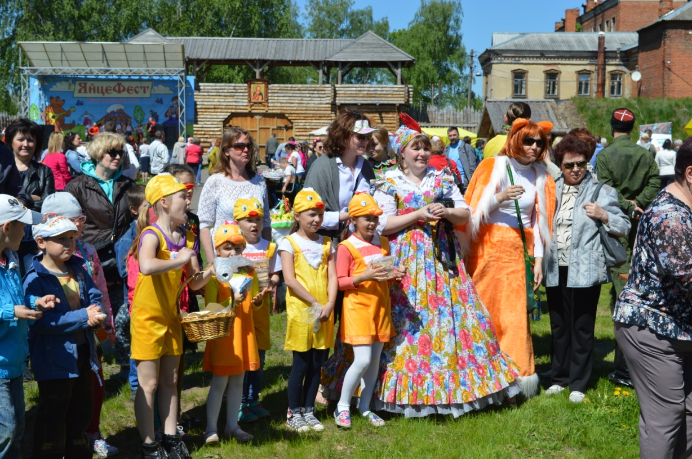
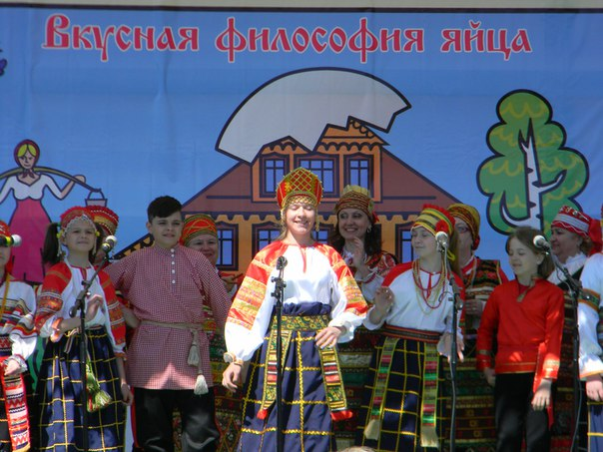
Музейно-выставочный комплекс «Княжий Двор»
ГАСТРОНОМИЧЕСКИЙ ФЕСТИВАЛЬ
«ЯйцеФест»

Slide 18
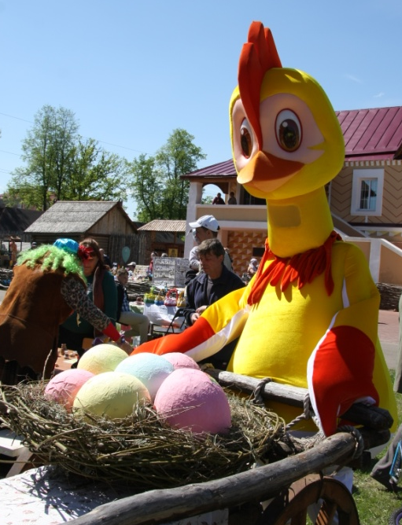
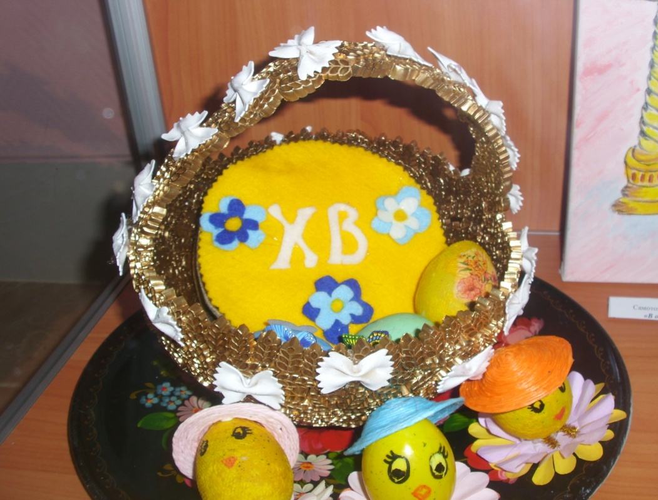
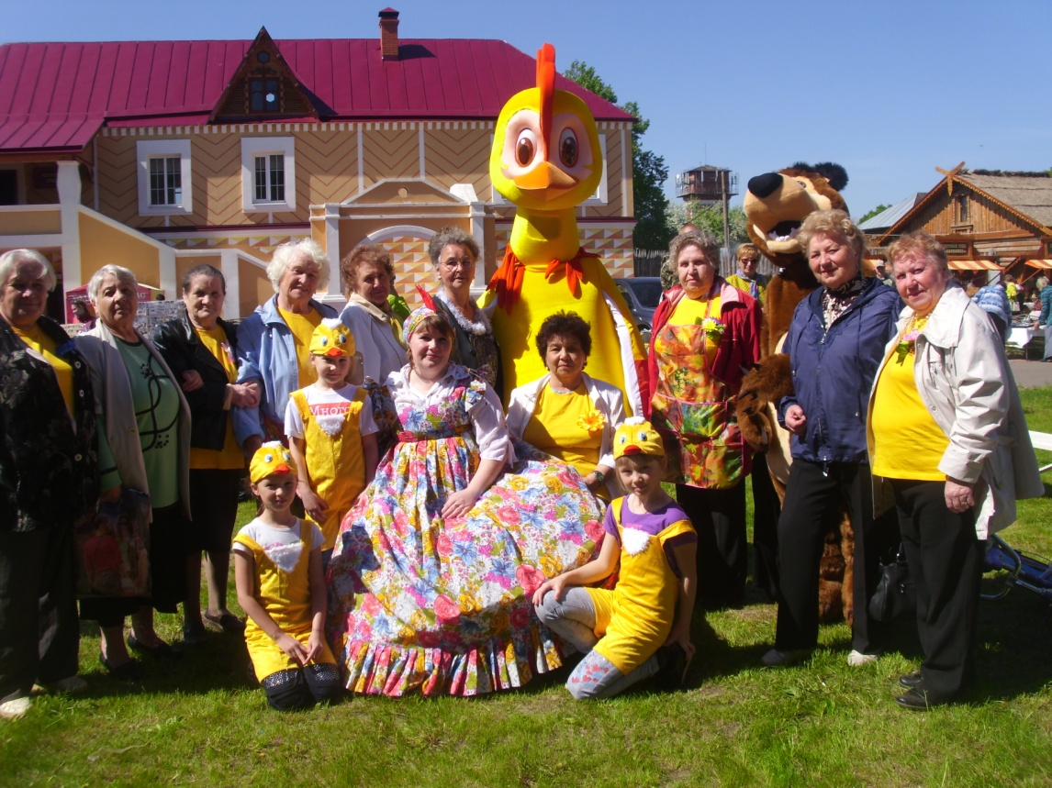
Музейно-выставочный комплекс
«Княжий Двор»
Гастрономический фестиваль
«ЯйцеФест»

Slide 19
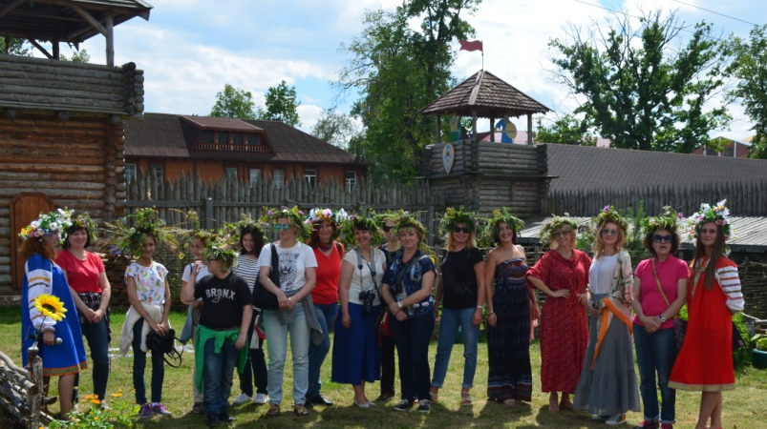
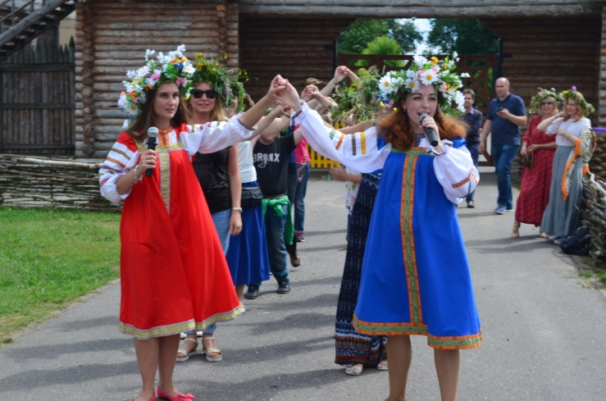
Музейно-выставочный комплекс
«Княжий Двор»
Игровая программа для туристов «Ярилино гулянье»

Slide 20
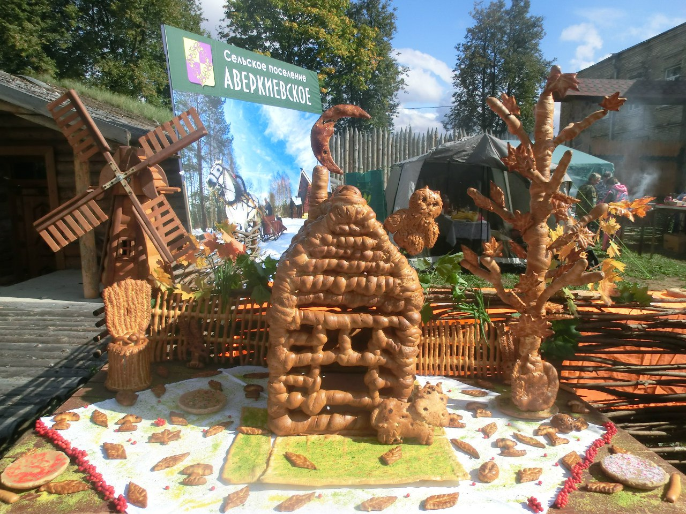
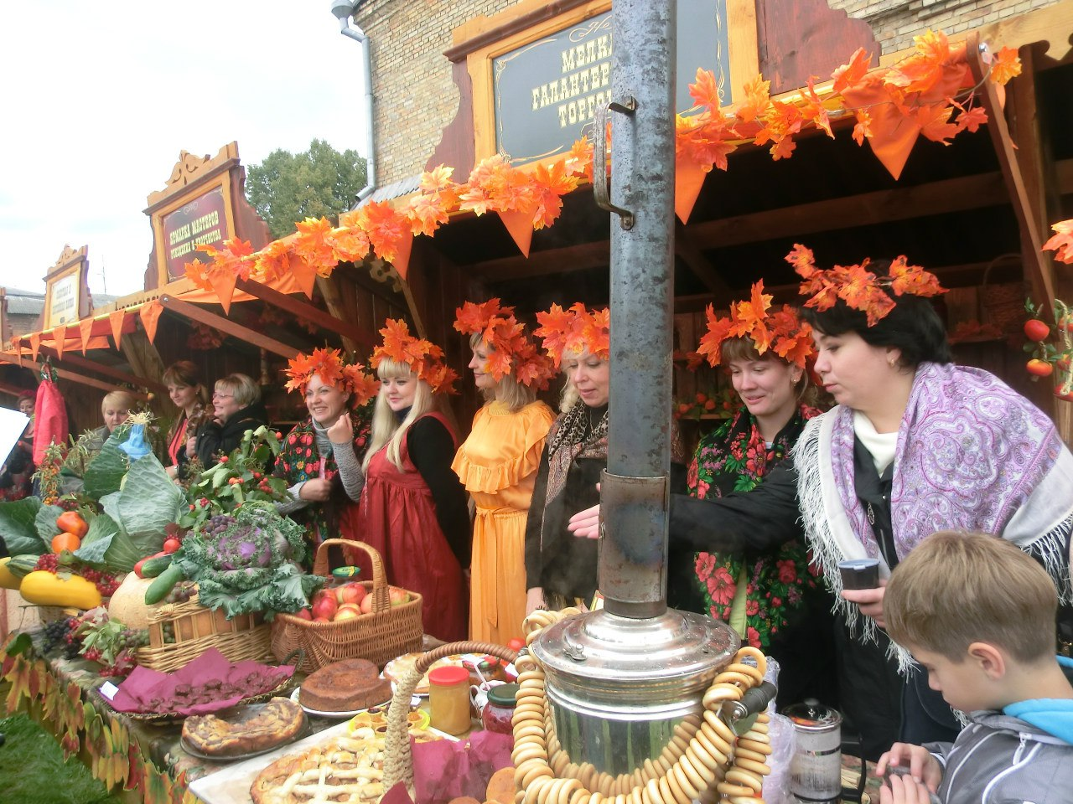
Музейно-выставочный комплекс «Княжий Двор»
Осенний праздник «Урожайный вересень»

Slide 21
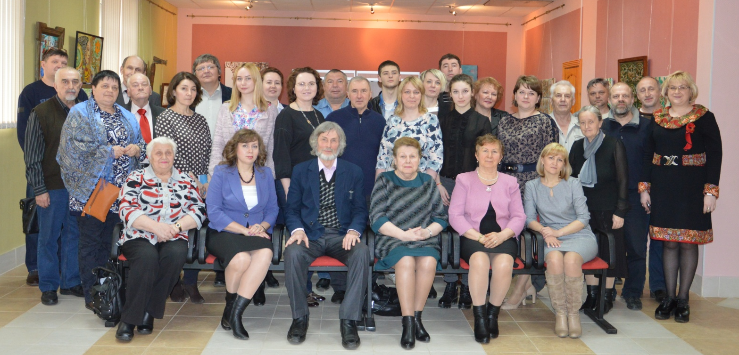
Музейно-выставочный комплекс «Княжий Двор»
Мы учредили новый профессиональный праздник - «День Краеведа».

Slide 22
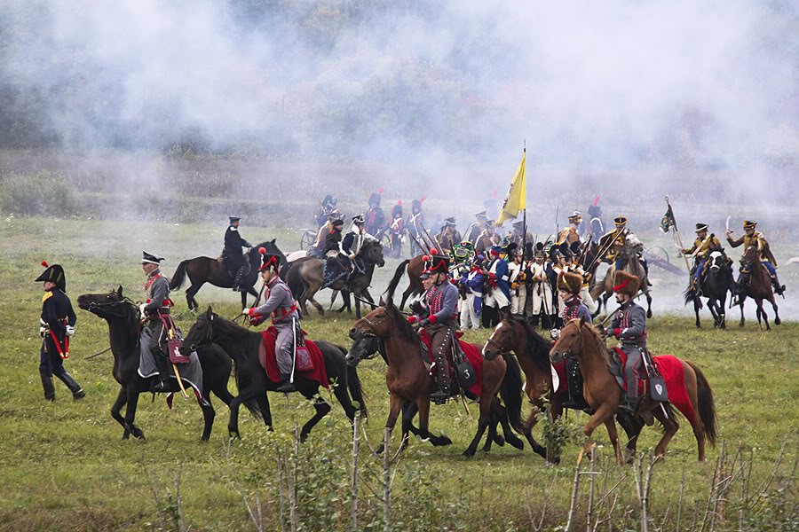
Военно-историческая реконструкция событий Отечественной войны 1812 г. «Бой при р. Вохна»
Музейно-выставочный комплекс «Княжий Двор»

Slide 23
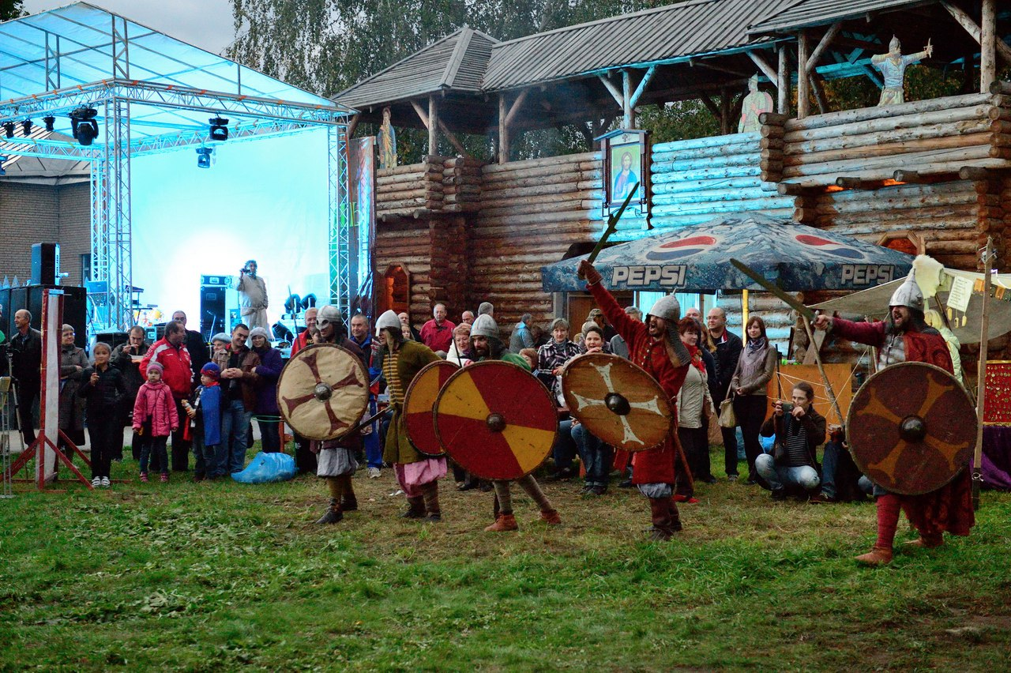
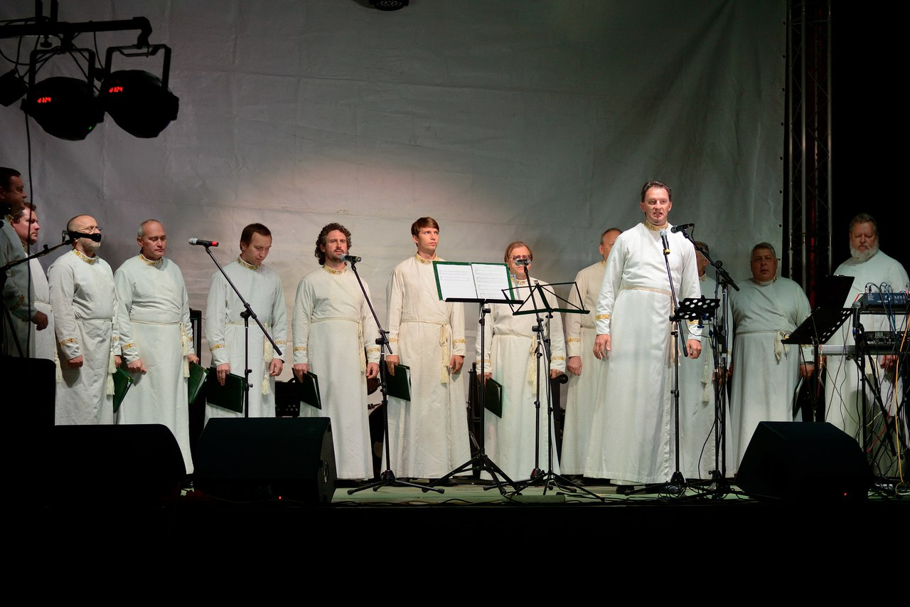
Музейно-выставочный комплекс «Княжий Двор»
Это крупнейшая площадка Павлово-Посадского района для проведения различного рода мероприятий: научные конференции, квесты, праздники и фестивали.
Музыкальный фестиваль живой истории «БлагоФест».

Slide 24
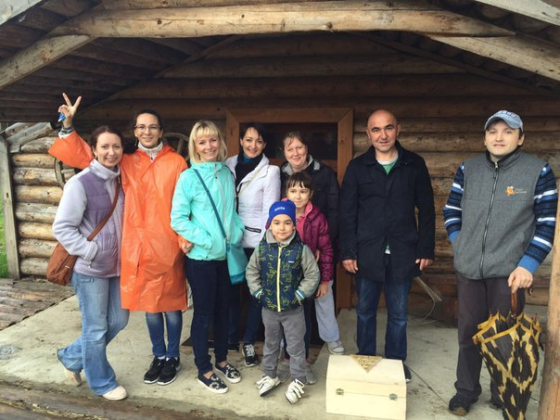
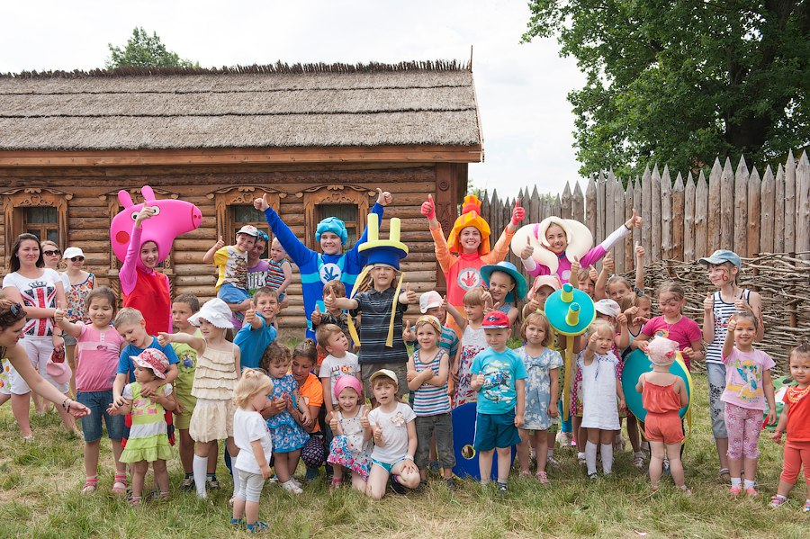
Музейно-выставочный комплекс
«Княжий Двор»
Фонд «Кто, если не мы?» организует благотворительные квесты.
Организация многодетных семей «Много нас» проводит на территории комплекса семейный фестиваль «7ЯФест».

Slide 25
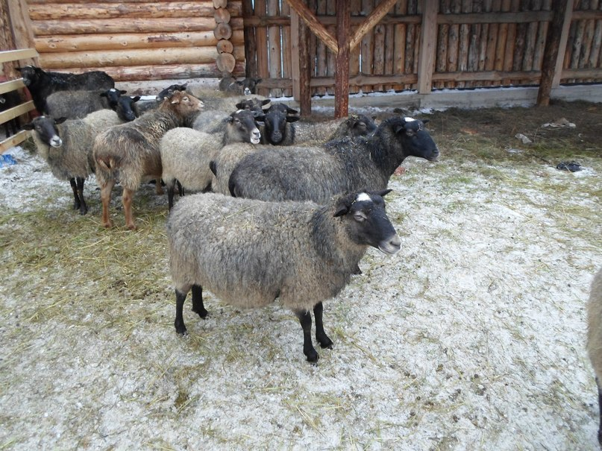
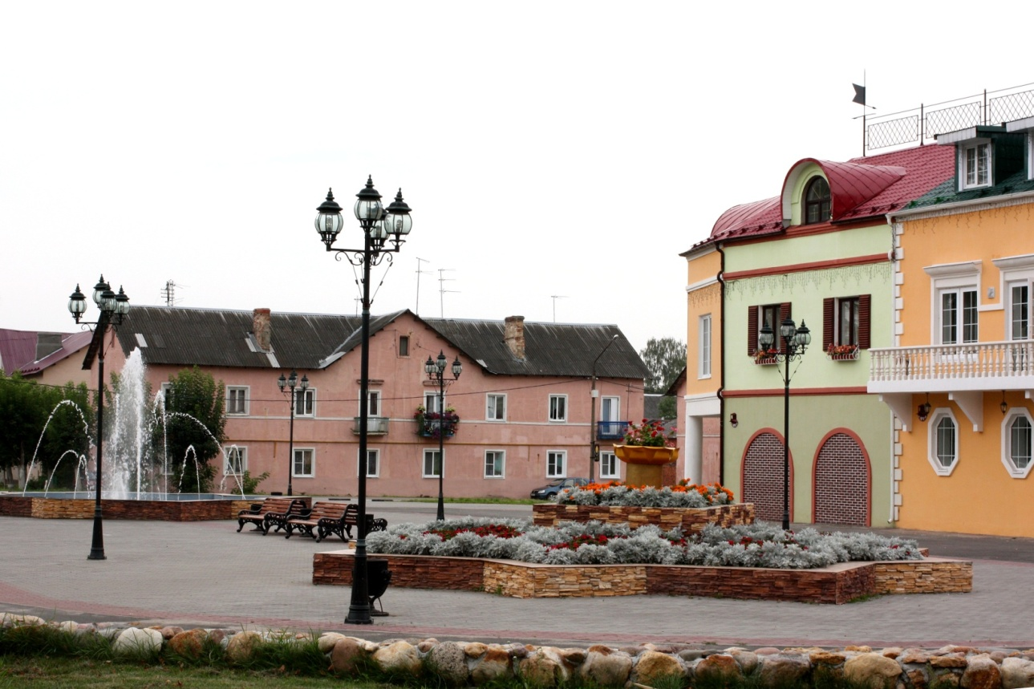
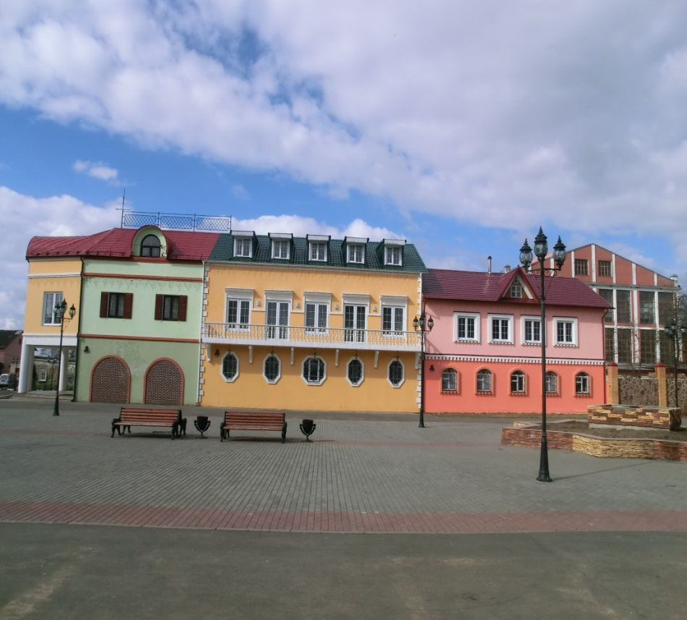
Музейно-выставочный комплекс «Княжий Двор»
Так же комплекс включает в себя подсобное животноводческое хозяйство, сувенирный магазин «Народные промыслы» и ресторан с банкетным залом.

Slide 26
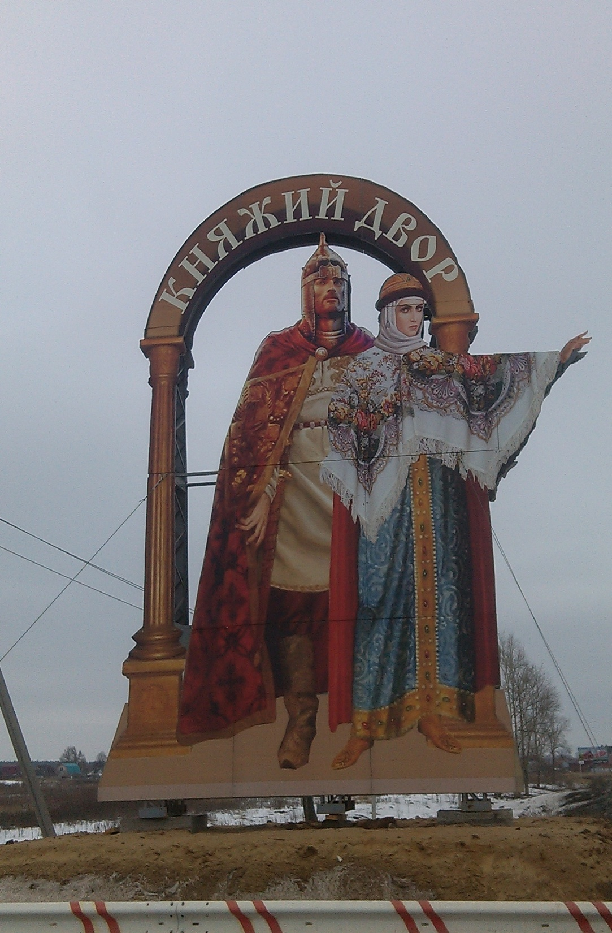
Музейно-выставочный комплекс «Княжий Двор»
Ждем Вас по адресу: Московская область, Павлово-Посадский район, поселок Большие Дворы,
ул. Маяковского, д. 130.
е-mail: bdmuseum@mail.ru
Тел.: 8 (49643) 5-03-89
Сегодня туристический кластер
«КНЯЖИЙ ДВОР» включает в себя:
Музейно-выставочный комплекс;
Ретроклуб Льнокомбината;
Ресторан;
Торговый центр «Народные промыслы»;
Кантри-парк «Задворки» (подсобное животноводческое хозяйство).

